Slide 1
Estrutura de Dados Hoje: Árvores
Prof. Dr. Rafael P. Torchelsen
rafael.torchelsen@inf.ufpel.edu.br

Slide 2
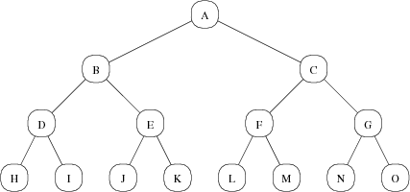
Árvore
Organiza um conjunto de acordo com uma estrutura hierárquica.
Contém elementos que são chamados de nós
O “pai de todos” é a raiz – 1º. da hierarquia
O conteúdo de um nó pode ser de qualquer tipo que se deseje representar

Slide 3
Definição (Aho, Hopcroft e Ullman - 1983)
Um único nó é uma árvore. Este nó é raiz da árvore.
Suponha que n é um nó e T₁, T₂, ..., T_{k} sejam árvores com raizes n₁, n₂, ... , n_{k}, respectivamente. Podemos construir uma nova árvore tornando n a raiz e T₁, T₂, ...., T_{k} sejam subárvores da raiz. Nós n₁, n₂, ..., n_{k} são chamados filhos do nó n.

Slide 4
Visualização
A
A B C E F G D
B
C
D
E
F
G
Representação Gráfica
Representação Indentada
(A(B)(C(E(F)(G)))(D))
Representação com Parênteses

Slide 5
Caminho
Um caminho de n_{i} a n_{k}, onde n_{i} é antecedente a n_{k}, é a sequência de nós para se chegar de n_{i} a n_{k}.
Se n_{i} é antecedente a n_{k}, n_{k} é descendente de n_{i}
O comprimento do caminho é o número de nós do caminho – 1.

Slide 6
Outros conceitos
Nó que não tem antecedente é raiz
Nós que não tem descendentes são chamados de nós folhas, os outros são os nós internos
A altura de um nó na árvore é o caminho de maior comprimento que se pode fazer deste nó a uma folha
A altura da árvore é a altura de sua raiz
A profundidade de um nó é o comprimento da raiz até o nó (só existe um caminho)

Slide 7
Nomenclatura
“A” é o pai de “B”, “C” e “D”
“B”, “C” e “D” são filhos de “A”
“B”, “C” e “D” são irmãos
“A” é um ancestral de “G”
“G” é um descendente de “A”
“B”, “D”, “F” e “G” são nós folhas
“A”, “C” e “E” são nós internos
O grau do nó “A” é 3
O comprimento do caminho entre “C” e “G” é 2
O nível de “A” é 1 e o de “G” é 4
A altura da árvore é 4
A
B
C
D
E
F
G

Slide 8
Caminhamento
Diversas formas de percorrer ou caminhar em uma árvore listando seus nós, as principais:
Pré-ordem (Pré-fixa)
Central (Infixa)
Pós-ordem (Pós-fixa)
Para todas elas:
Se T é uma árvore nula, então a lista é nula.
Se T é uma árvore de um único nó então a lista contém apenas este nó.
O tratamento é diferenciado para os filhos

Slide 9
Pré-Ordem
Pré-ordem: lista o nó raiz, seguido de suas subárvores (da esquerda para a direita), cada uma em pré-ordem.
Procedimento PREORDEM (n: TipoNo);
Início
Lista(n);
Para cada filho f de n, da esquerda para direita faça
PREORDEM(f);
Fim

Slide 10
Central
Central: lista os nós da 1ª. subárvore à esquerda usando o caminhamento central, lista o nó raiz n, lista as demais subárvores (a partir da 2ª.) em caminhamento central (da esquerda para a direita)
Procedimento CENTRAL (n: TipoNo);
Início
Se Folha(n) então /* Folha retorna se n é uma folha da árvore ou não)
Lista(n);
Senão
CENTRAL (FilhoMaisEsquerda(n));
Lista (n);
Para cada filho f de n, exceto o mais à esquerda, da esquerda para a direita faça
CENTRAL (f);
Fim;

Slide 11
Pós-Ordem
Pós-ordem: Lista os nós das subárvores (da esquerda para a direita) cada uma em pós-ordem, lista o nó raiz.
Procedimento POSORDEM
Início
Para cada filho f de n, da esquerda para direita faça
POSORDEM(f);
Lista(n);
Fim;

Slide 12
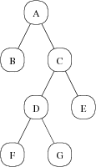
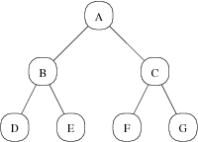
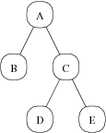
Classificação de Árvores
Árvore Estritamente Binária

Slide 13

Classificação de Árvores
Árvore Binária Completa
Uma árvore binária completa de nível n é a árvore estritamente binária, onde todos os nós folhas estão no nível n.

Slide 14
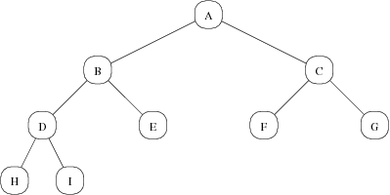
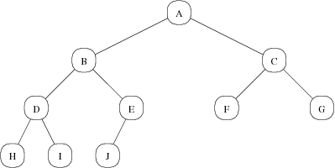
Classificação de Árvores
Árvore Binária Quase Completa
Uma árvore binária de nível n é uma árvore binária quase completa se:
Cada nó folha na árvore esta no nível n ou no nível n-1
Para cada nó nd na árvore com um descentente direito no nível n, todos os descendentes esquerdos de nd que são folhas estão também no nível n

Slide 15
Árvore Binária de Pesquisa

Slide 16
Árvores de Pesquisa
A árvore de pesquisa é uma estrutura de dados muito eficiente para armazenar informação.
Particularmente adequada quando existe necessidade de considerar todos ou alguma combinação de:
1. Acesso direto e seqüencial eficientes.
2. Facilidade de inserção e retirada de registros.
3. Boa taxa de utilização de memória.
4. Utilização de memória primária e secundária.

Slide 17
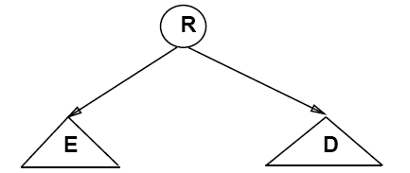

Árvores Binárias de Pesquisa sem Balanceamento
Para qualquer nó que contenha um registro
Temos a relação invariante
Todos os registros com chaves menores estão na subárvore à esquerda.
Todos os registros com chaves maiores estão na subárvore à direita.

Slide 18
Árvores Binárias de Pesquisa sem Balanceamento

Slide 19
Aplicação: Expressões
Uma aplicação bastante corriqueira de árvores binárias é na representação e processamento de expressões algébricas, booleanas, etc
+
(((b/c) * a)+((d-e)/(f+g)))
×
÷
÷
a
–
+
b
c
d
e
f
g

Slide 20
Estrutura de dados
typedef Struct No {
Registro Reg;
Apontador pEsq, pDir;
} No;
typedef long TipoChave;
typedef struct Registro {
TipoChave Chave;
/* outros componentes */
} Registro;
typedef struct No * Apontador;
T
a
b
c
d
e
f

Slide 21
Procedimento para Pesquisar na Árvore
Para encontrar um registro com uma chave x:
Compare-a com a chave que está na raiz.
Se x é menor, vá para a subárvore esquerda.
Se x é maior, vá para a subárvore direita.
Repita o processo recursivamente, até que a chave procurada seja encontrada ou um nó folha é atingido.
Se a pesquisa tiver sucesso então o conteúdo do registro retorna no próprio registro x.

Slide 22
Procedimento para Pesquisar na Árvore
void Pesquisa(Registro *x, Apontador p)‏
{
if (p == NULL){
printf("Erro : Registro nao esta presente na arvore\n");
return;
}
if (x->Chave < p->Reg.Chave) {
Pesquisa(x, p->pEsq);
return;
}
if (x->Chave > p->Reg.Chave)
Pesquisa(x, p->pDir);
else *x = p->Reg;
}

Slide 23
Procedimento para Inserir na Árvore
Onde inserir?
Atingir um apontador nulo em um processo de pesquisa significa uma pesquisa sem sucesso.
O apontador nulo atingido é o ponto de inserção.
Como inserir?
Cria célula contendo registro
Procura lugar na árvore
Se registro não tiver na árvore, insere-o

Slide 24
Procedimento para Inserir na Árvore
void Insere(Registro x, Apontador *p)‏
{
if (*p == NULL)
{
*p = (Apontador)malloc(sizeof(No));
(*p)->Reg = x;
(*p)->pEsq = NULL; (*p)->pDir = NULL;
return;
}
if (x.Chave < (*p)->Reg.Chave)
{
Insere(x, &(*p)->pEsq);
return;
}
if (x.Chave > (*p)->Reg.Chave)
Insere(x, &(*p)->pDir);
else
printf("Erro : Registro ja existe na arvore\n");
}

Slide 25
Procedimentos para Inicializar a Árvore
void Inicializa(Apontador *Dicionario)
{
*Dicionario = NULL;
}

Slide 26
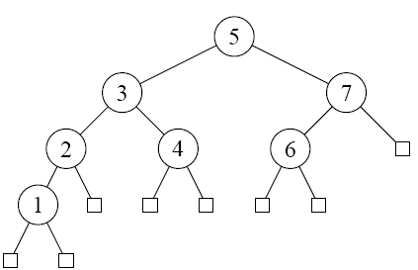
Retirada de um Registro da Árvore
Como retirar?
Folha?
Nó interno, contendo um filho?
Raiz da árvore ou subárvore?

Slide 27
Procedimento para retirar x da árvore
Alguns comentários:
1. A retirada de um registro não é tão simples quanto a inserção.
2. Se o nó que contém o registro a ser retirado possui no
máximo um descendente ⇒ a operação é simples.
3. No caso do nó conter dois descendentes o registro
a ser retirado deve ser primeiro:
– substituído pelo registro mais à direita na subárvore
esquerda;
– ou pelo registro mais à esquerda na subárvore direita.

Slide 28
Exemplo de Retirada de um Registro da Árvore
Assim: para retirar o registro com chave 5 da árvore basta trocá-lo pelo registro com chave 4 ou pelo registro com chave 6, e então retirar o nó que recebeu o registro com chave 5.

Slide 29
Árvores Binárias de Busca - Complexidade
A busca em uma árvore binária tem complexidade O(h)
A altura de uma árvore é,
no pior caso, n
no melhor caso, ⎣log₂ n⎦ + 1 (árvore completa)
Inserção e remoção também têm complexidade de pior caso O(h), e portanto, a inserção ou a remoção de n chaves toma tempo
O(n²) no pior caso ou
O(n log n) se pudermos garantir que árvore tem altura logarítmica

Slide 30
Exemplo de Retirada de um Registro da Árvore
void Retira(Registro x,
Apontador *p)‏
{
Apontador Aux;
if (*p == NULL) {
printf("Erro : Registro nao
esta na arvore\n");
return;
}
if (x.Chave < (*p)->Reg.Chave) {
Retira(x, &(*p)->pEsq);
return;
}
if (x.Chave > (*p)->Reg.Chave){
Retira(x, &(*p)->pDir);
return;
}
if ((*p)->pDir == NULL) {
Aux = *p;
*p = (*p)->pEsq;
free(Aux);
return;
}
if ((*p)->pEsq != NULL) {
Antecessor(*p, &(*p)->pEsq);
return;
}
/* ((*p)->pEsq == NULL) */
Aux = *p;
*p = (*p)->pDir;
free(Aux);
}

Slide 31
Exemplo de Retirada de um Registro da Árvore
void Antecessor(Apontador q, Apontador *r)‏
{
Apontador aux;
if ( (*r)->pDir != NULL)
{
Antecessor(q, &(*r)->pDir);
return;
}
q->Reg = (*r)->Reg;
aux = *r;
*r = (*r)->pEsq;
free(aux);
}

Slide 32
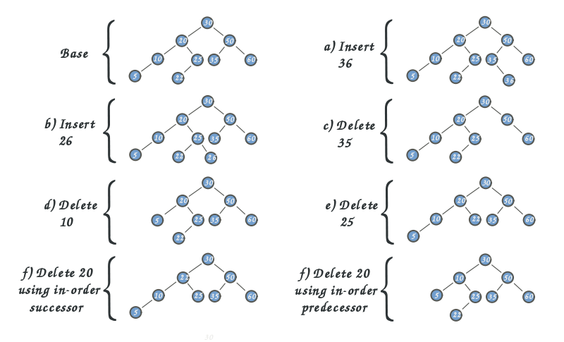
Resumo

Slide 33
Leia sobre árvores no capítulo de estruturas de dados no Cormen!!

